Slide 1
Straßenübersicht Ortschaft Weißandt-Gölzau Ortsteil Weißandt-Gölzau
Alfred-Egle-Straße
Am Anger
An den Ellern
An der Schwelerei
Wilfried-Pergande-Platz
Bodenreformstraße
Clara-Zetkin-Straße
Grüner Winkel
Friedensstraße
Gartenstraße
Geschwister-Scholl-Straße
Gewerbepark
Gnetscher Straße
Hauptstraße
Industriestraße
Kirchstraße
Cösitzer Weg
Köthener Straße
Lindenstraße Bereich K 2073
20 Neuer Weg
Radegaster Straße
Raffineriestraße
Am Förderturm
Rosa-Luxemburg-Straße
Am Nesselbach
Schulstraße
27 Sportplatzweg
28 Straße der Chemiearbeiter
29 Straße der Genossenschaftsbauern
30 Straße nach Priesdorf
31 Straße nach Zehbitz
32 Weg Mittelfeld
33 Weg nach Riesdorf
34 An den Windkraftanlagen
Hauptstraße Bereich K 2073

Slide 2
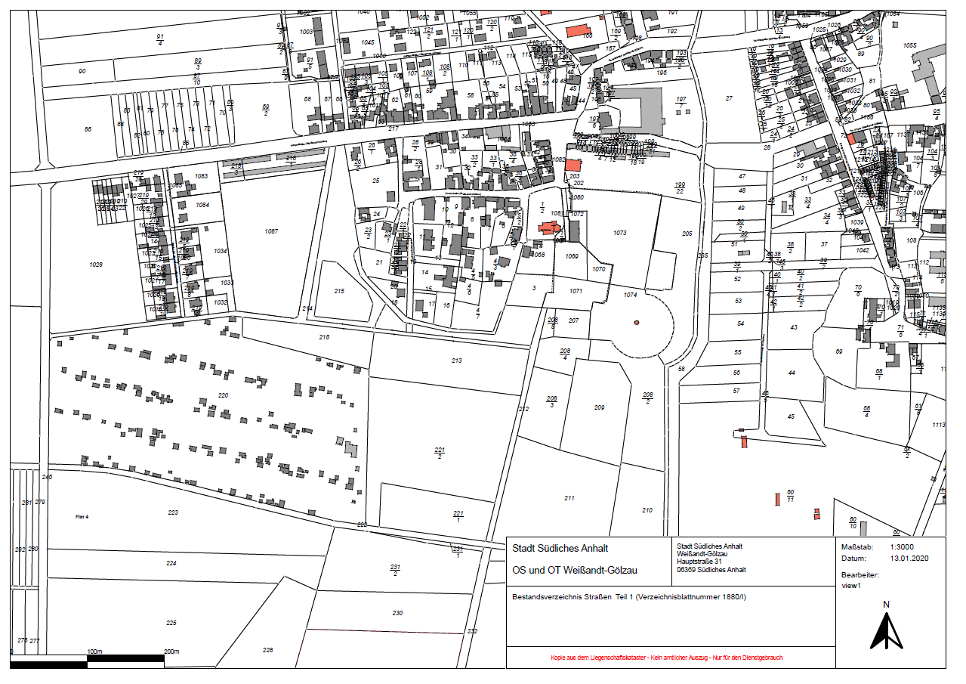
Bus-
halte-
stellen
6
29
14
35 (siehe auch andere Übersicht)
16

Slide 3
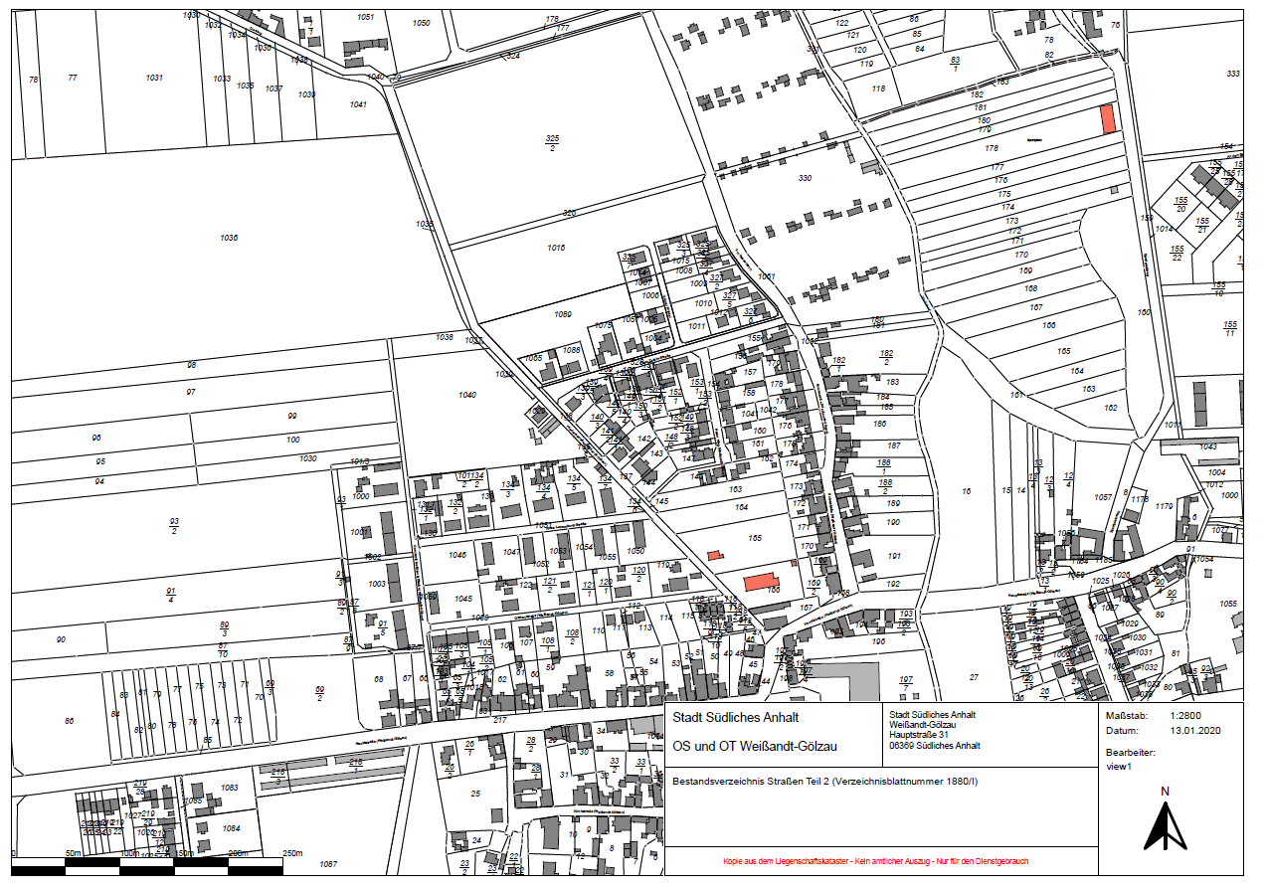
7
10
24
8
11
25
9
20
26

Slide 4
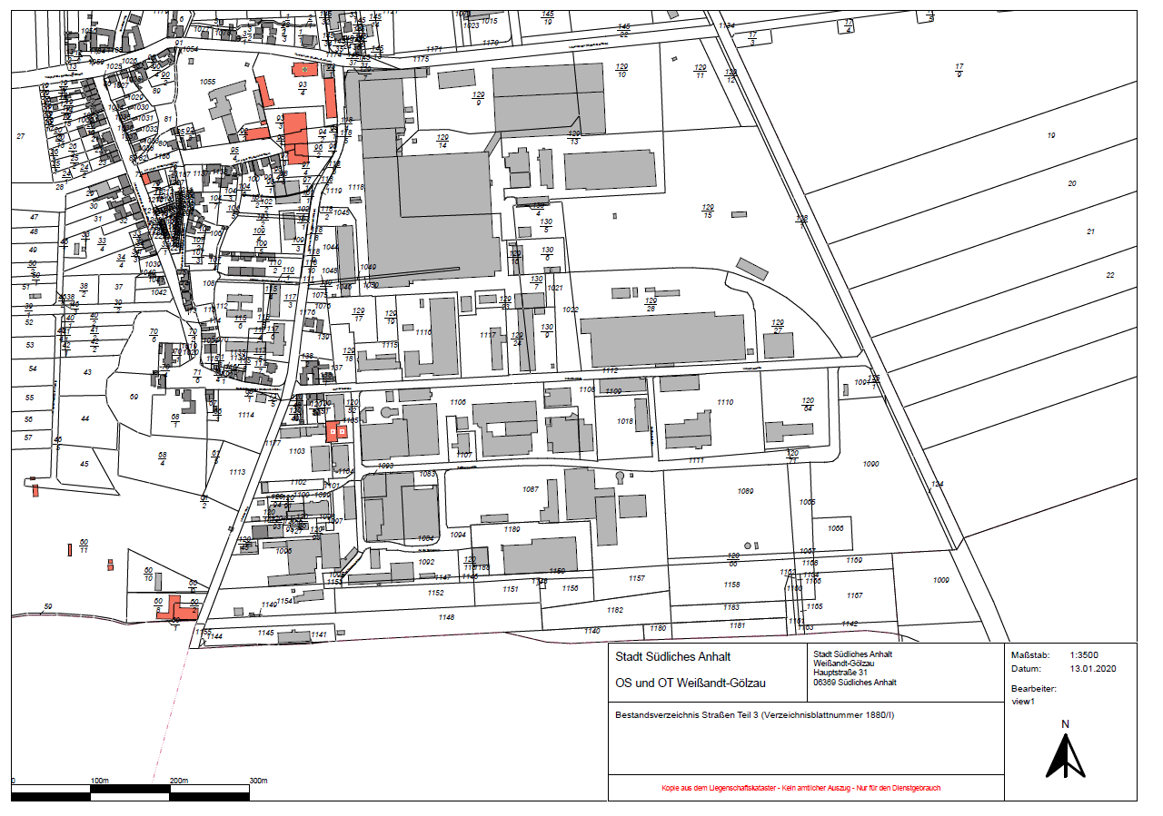
Bus-
halte-
stellen
35 (siehe auch andere Übersicht)
2
15
19
23
4
17
21
5
18
22

Slide 5
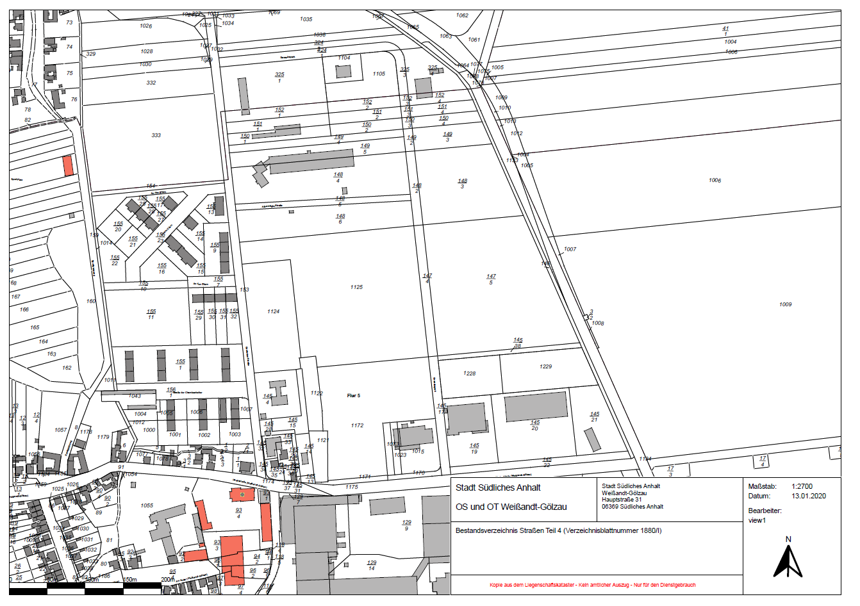
1
13
28
3
19
12
27

Slide 6
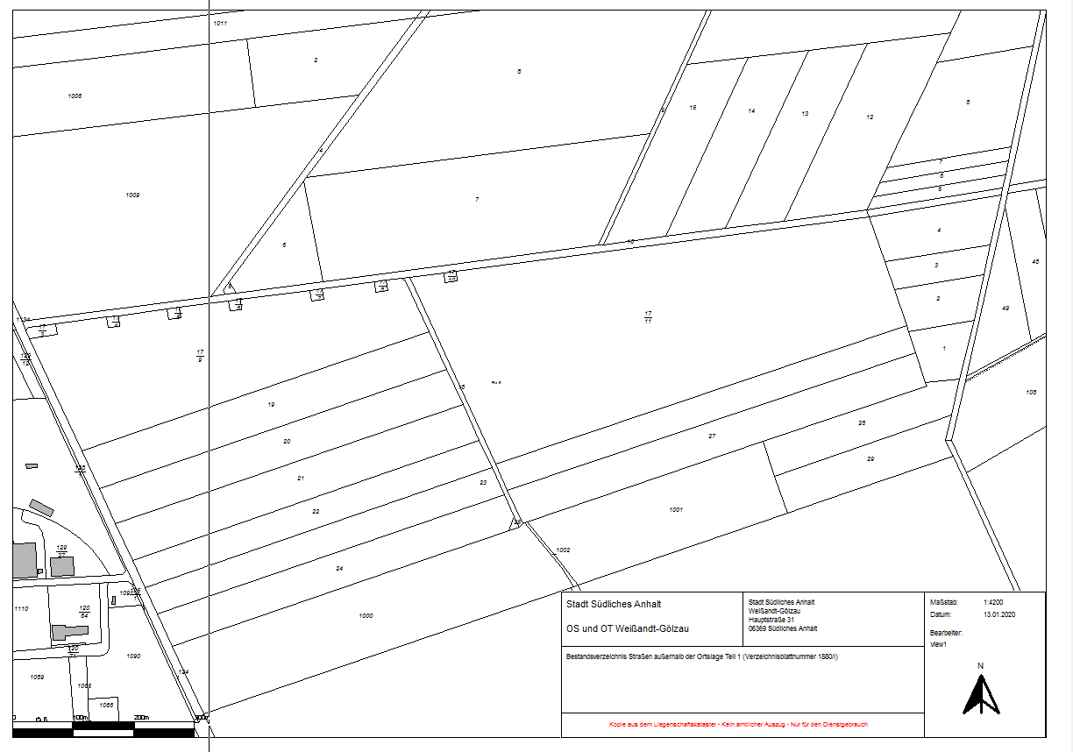
31
33
32

Slide 7
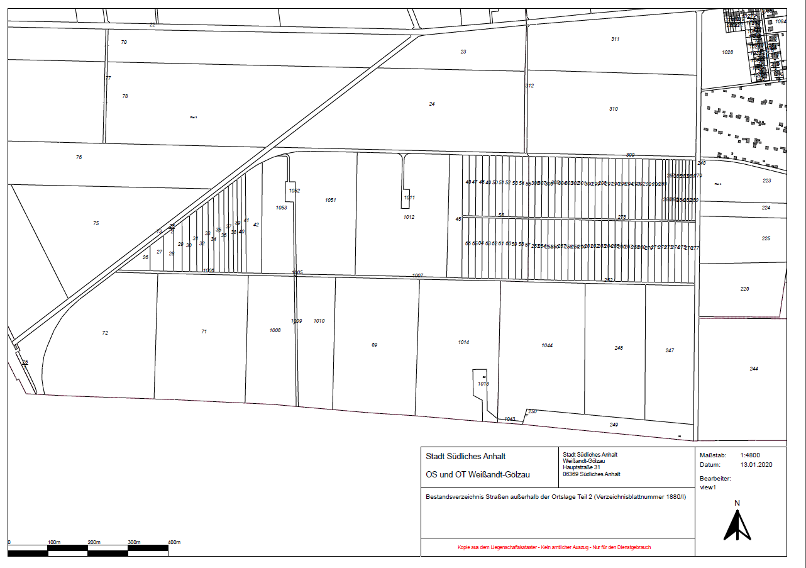
30
34

